Slide 1


Sgiliau Ymchwilio
Tiwtor 10 munud
Tachwedd 2013
“Gallu o'r radd flaenaf sy'n ysbrydoli ein cydweithwyr i ofalu am ein cwsmeriaid bob dydd.”
“An inch of progress, is worth a yard of complaint.”
Booker T Washington
Pam ydyn ni’n ymchwilio i gwynion?
I unioni gwallau a wnaed
I gael gwared ar ragfarn
I ganfod os oes angen ymchwilio
Cyfle i wrando ar bobl a’u trin yn deg
Meysydd gwasanaeth yn dysgu o’u gwallau
Gofyniad cyfreithiol
Mwy o annibyniaeth
Beth fydd goblygiadau peidio ag ymchwilio yn drylwyr ac yn deg?
Colli hygrededd
Yr un gwallau yn cael eu hailadrodd
Dim gwersi yn cael eu dysgu
Gall rywun gael eu niweidio
Byddai’r cyhoedd yn colli ffydd yn y gwasanaeth
Diffyg ymddiriedaeth y cyhoedd
Risg i enw da
Ymchwiliad yr Ombwdsmon
Achos llys
Y broses ymchwilio i gwynion - 6 cam
Cytuno - Disgwyliadau, cytuno ar yn gŵyn, cytuno ar amserlen a phroses. Dull cyfathrebu. Canolbwyntio ar ganlyniadau.
Ymchwilio - Cynllunio, casglu gwybodaeth, dadansoddi, gwerthuso.
Cyrraedd penderfyniad - A ydych yn cadarnhau cwyn neu beidio?
Cyfathrebu eich penderfyniad - Adroddiad, a yw’n glir, gonest, tryloyw?
Datrysiad - Sicrhau bod gweithredoedd yn cael eu cyflawni os cytunwyd ar ddatrysiad
Dysgu Gwersi - Beth ydych wedi’i ddysgu o’r ymchwiliad hwn, sut ydych yn atal hyn rhag digwydd eto?
Diolchwch i’ch cwsmer am gwyno a byddwch o ddifrif. Ni fydd y mwyafrif byth yn trafferthu cwyno. Mae’r mwyafrif yn cerdded ymaith.
Marilyn Suttle

Slide 2
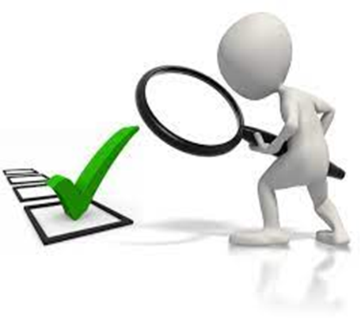
Profi’r wybodaeth a gasglwyd
Dilysrwydd - yw’r ddogfen yn ddilys ac o ffynhonnell benodol?
Hygrededd - yw’r ddogfen yn gynnwys gwall neu afluniad?
Cynrychioldeb - yw’r ddogfen yn cynrychioli rhai tebyg?
Ystyr - yw’r dystiolaeth hon yn ddealladwy?
Digon - oes gennych chi ddigon o dystiolaeth i ateb y cwestiwn craidd a godwyd yn yr ymchwiliad?
Perthnasedd - yw’r dystiolaeth yn berthnasol i’r mater(ion) sy’n destun i’r ymchwiliad?
Dibynadwyaeth - yw’r dystiolaeth yn ddilys a chredadwy?
Genre - pa fath o ddogfen ydyw?
Swyddogol/personol - ni ddylid cymryd yn ganiataol fod dogfennau swyddogol yn fwy dibynadwy na rhai sydd wedi’u creu yn bersonol.
Canllawiau ynglŷn ag ymatebion ysgrifenedig
Ei wneud yn bersonol i’r unigolyn
Ewch i’r afael â phob pwynt
Peidiwch â chopïo a gludo
Peidiwch â throsysgrifo llythyrau templed, dechreuwch gydag un ffres.
Esboniad a chasgliad
Byddwch yn glir
Anelwch am strwythur syml
Esboniwch unrhyw fyrfoddau / termau technegol a ddefnyddir
Sicrhewch fod manylion yr unigolyn yn gywir
Sicrhewch fod pob dyddiad yn gywir
Sicrhewch fod y gramadeg yn gywir
Cwblhewch ddrafft, gadewch y drafft ac ewch yn ôl ato a’i ail-ddarllen cyn ei anfon
Allai rhywun arall ddarllen y drafft i chi cyn ei anfon?
Mae darllen dogfen o’r gwaelod i fyny yn eich galluogi i weld gwallau yn haws.
Beth ddylai’r adroddiad gynnwys?
Cwmpas yr ymchwiliad
Crynodeb yr ymchwiliad
Manylion materion allweddol, gan nodi cronoleg fer o ddigwyddiadau yn arwain at y gŵyn
Y sawl a gafodd eu cyfweld
Casgliad
Os canfu bod modd cyfiawnhau/cadarnhau’r gŵyn
Beth aeth o’i le
Ymddiheuriad, os yn briodol
Cynnig iawndal, os yn briodol
Os na chadarnhawyd y gŵyn, dylid darparu ~ esboniad o pam y cyrhaeddwyd y casgliad hwn.
Ym mhob achos, dylai’r adroddiad roi gwybod i’r achwynydd bod ganddynt yr hawl i geisio ystyriaeth allanol annibynnol i’w cwyn, os ydynt yn dal i fod yn anfodlon. Dylid darparu gwybodaeth am gyflwyno cwynion i OGCC a thrinwyr cwynion eraill.
“Condemnio heb ymchwilio yw anwybodaeth ar ei waethaf.”
Albert Einstein
Beth ydych chi wedi’i ddysgu o’r sesiwn 15 munud hon?
Beth fyddech chi’n ei wneud yn wahanol nawr?

